Slide 1
计算机导论:Word2016
第三节 样式的使用
河北师范大学软件学院

Slide 2
上节内容回顾
表格的插入
插图

Slide 3
内容提要
使用格式刷
使用样式
  样式概述
  使用现有样式
  修改样式
创建样式
删除样式

Slide 4

使用格式刷
格式刷
  将文本格式从一部分复制到其它部分的工具
步骤
  选中带有格式的文本（选择样式源）
  单击或者双击格式刷
    单击格式刷则粘贴一次格式
    双击格式刷则粘贴多次格式
  拖动格式刷穿过要采用所选格式的文本

Slide 5
内容提要
使用格式刷
使用样式
  样式概述
  使用现有样式
  修改样式
创建样式
删除样式

Slide 6
样式概述
word文档的样式？
  字号、字体、字的颜色
  段落缩进、行间距
  ……

Slide 7
样式概述
样式
  由字体格式、段落格式和标题级别格式等组成
  是一系列格式的集合
使用样式控制文档的好处
  确保某一文档中所有相同条目有相同格式
  方便对文档格式进行全面修改
word提供了很多套预设样式，如何快速使用这些预设样式
Notes:
集合 称呼不确定

Slide 8
内容提要
使用格式刷
使用样式
  样式概述
  使用现有样式
  修改样式
创建样式
删除样式

Slide 9
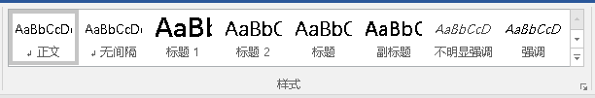
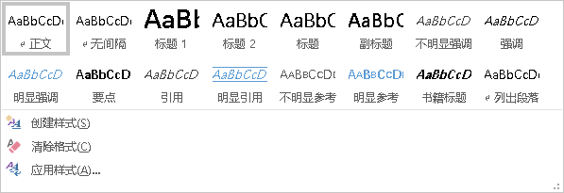
使用现有样式
  选择“开始”选项卡
现有样式的类型

Slide 10
使用现有样式
现有样式主要有包括
  段落样式
  标题样式
  强调
  引用

Slide 11
内容提要
使用格式刷
使用样式
  样式概述
  使用现有样式
  修改样式
创建样式
删除样式

Slide 12
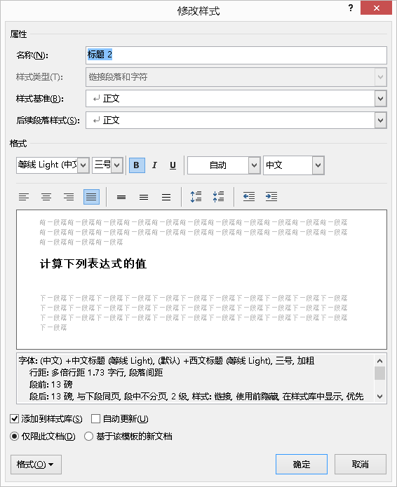
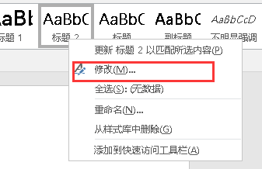
修改样式
在要修改的样式上单击右键

Slide 13
内容提要
使用格式刷
使用样式
  样式概述
  使用现有样式
  修改样式
创建样式
删除样式

Slide 14
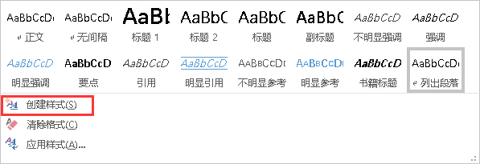
创建样式
重新创建样式
基于已有样式创建新样式
基于实例创建新样式

Slide 15
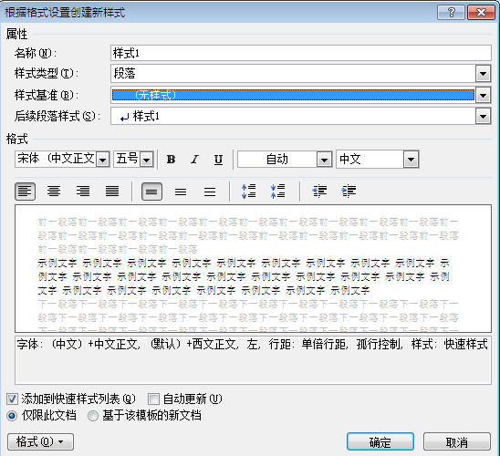
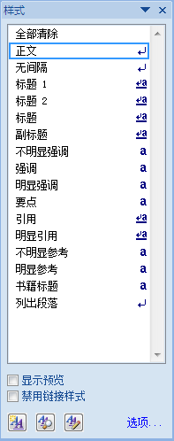
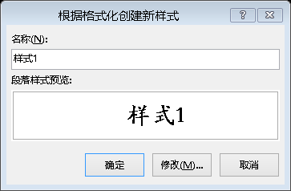
重新创建样式
适用情况
  已有样式均不能满足设计要求
  修改已有样式工作量大
操作步骤
  打开“样式”窗格

Slide 16
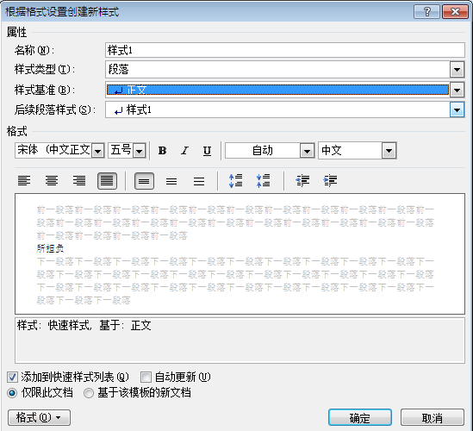
基于已有样式创建新样式
适用情况
  已有样式均不能完全满足设计要求
  对已有样式只需进行少量修改
操作步骤
  打开“样式”窗格

Slide 17
基于实例创建样式
适用情况
  文本已有正确格式
  想把这些格式应用到其它的文本
操作步骤
  光标定位到已有格式的文本中
  创建新“样式”
  为新样式命名

Slide 18
内容提要
使用格式刷
使用样式
  样式概述
  使用现有样式
  修改样式
创建样式
删除样式

Slide 19
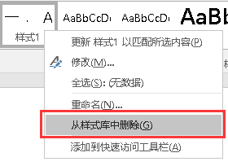
删除样式
在快速样式集中找到要删除的样式，单击右键

Slide 20
内容回顾
使用格式刷，复制格式，将这些格式应用到其他地方；
格式刷使用的方法：单击和双击；
使用样式
  使用现有的样式
  修改样式
  创建样式
  删除样式

Slide 21
Thanks for your attention.
Questions?

